Slide 1


Кто, для чего и как изучает социальные сети?
Центр Изучения Интернета и Общества
www.newmediacenter.ru
Семинар Московской Секции ACM SIGMOD
29 мая 2014
Сергей Чернов

Slide 2







Социальные сети в онлайне
Аудитория:
Facebook - 1,2 млрд
Twitter – 200 млн
Linkedin – 220 млн
Вконтакте – 60 млн
Одноклассники – 50 млн

Slide 3
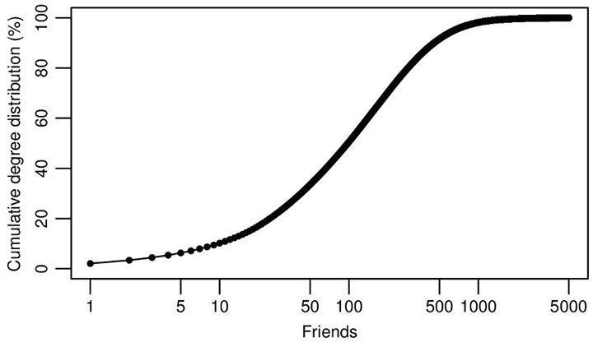
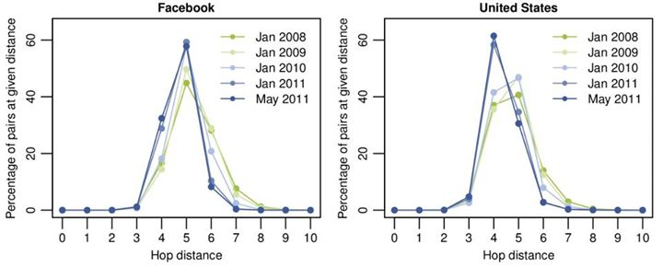
Анатомия Facebook
721 млн пользователей
69 млрд связей
BACKSTROM, L. Anatomy of Facebook. https://www.facebook.com/notes/facebookdata-team/anatomy-offacebook/10150388519243859, 2011.
BACKSTROM, L., BOLDI, P., ROSA, M., UGANDER, J., AND VIGNA, S. Four degrees of separation. CoRR abs/1111.4570 (2011).
UGANDER, J., KARRER, B., BACKSTROM, L., AND MARLOW, C. The anatomy of the facebook social graph. CoRR abs/1111.4503 (2011).
Notes:
In our studies, performed earlier this year, we examined all 721 million active Facebook users (more than 10% of the global population), with 69 billion friendships among them. To date, these are the largest social network studies ever released.
An important basic view of any social network is the cumulative degree distribution, which shows the percentage of individuals that have less than a given number of friends. As you can see above, only 10% of people have less than 10 friends, 20% have less than 25 friends, while 50% (the median) have over 100 friends. Meanwhile, because the distribution is highly skewed, the average friend count is 190. An important finding from our study, however, is that the distribution is not nearly as skewed as earlier studies of social networks have suggested.
The idea of ‘six degrees of separation’ -- that any two people are on average separated by no more than six intermediate connections -- was first proposed in 1929 in a short story by Hungarian author Frigyes Karinthy, and made popular by the John Guare play and movie, Six Degrees of Separation. The idea was first put to the test by Stanley Milgram in the 1960’s. Milgram selected 296 volunteers and asked them to dispatch a message to a specific individual, a stockholder living in the Boston suburb of Sharon, Massachusetts. The volunteers were told that they couldn’t send the message directly to the target person (unless the sender knew them personally), but that they should route the message to a personal acquaintance that was more likely than the sender to know the target person. Milgram found that the average number of intermediate persons in these chains was 5.2 (representing about 6 hops). The experiment showed that not only are there few degrees of separation between any two people, but that individuals can successfully navigate these short paths, even though they have no way of seeing the entire network.
While we will never know if it was true in 1929, the scale and international reach of Facebook allows us to finally perform this study on a global scale. Using state-of-the-art algorithms developed at the Laboratory for Web Algorithmics of the Università degli Studi di Milano, we were able to approximate the number of hops between all pairs of individuals on Facebook. We found that six degrees actually overstates the number of links between typical pairs of users: While 99.6% of all pairs of users are connected by paths with 5 degrees (6 hops), 92% are connected by only four degrees (5 hops). And as Facebook has grown over the years, representing an ever larger fraction of the global population, it has become steadily more connected. The average distance in 2008 was 5.28 hops, while now it is 4.74.

Slide 4
Социальные сети в информатике
Данные: миллионы пользователей, миллиарды связей, терабайты (петабайты)
Компетенции: эффективные распределенные алгоритмы обработки графов и текстовых массивов
Вызовы: постановка общественно-значимых вопросов, содержательная интерпретация полученных результатов

Slide 5
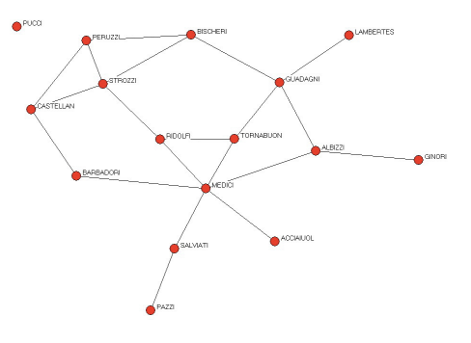
Первые социальные сети
Флорентийские браки 15-го века (Padgett и Ansell, 1993 г.)
John F. Padgett and Christopher K. Ansell. Source: The American Journal of Sociology, Vol. 98, No. 6, (May, 1993), pp. 1259-1319.
JACKSON, M. O. The economics of social networks. In PROCEEDINGS OF THE 9 TH WORLD CONGRESS OF THE ECONOMETRIC SOCIETY (2005).
Перевод на http://webscience.ru/details/ekonomika-socialnyh-setey
Notes:
Систематическое исследование социальных сетей социологами началось в 1920-е и 30-е годы, пустило корни в 1960-е годы и быстро развивалось в последние четыре десятилетия. Среди работ были многочисленные примеры, иллюстрирующих разнообразную мозаику характеристик, общих для многих социальных сетей, и классифицирующих способы измерения и описания социальных сетей, а также набор гипотез и теорий о форме и влиянии сетей. Чтобы понять суть этих исследований, рассмотрим сеть, проанализированную Паджеттом и Анселлом (1993 г.). Это сеть браков, заключаемых между ведущими семьями Флоренции в 1430-е годы. На следующем рисунке показаны связи между ключевыми семьями Флоренции того времени, где связь означает бракосочетание двух представителей связанных между собой семей.
Как объясняют Паджетт и Анселл (1993 г.), в этот период времени усилилась власть семьи Медичи (ключевую роль здесь сыграл Козимо де Медичи), которая по сути дела взяла под контроль бизнес и политику Флоренции. До этого Флоренция управлялась олигархией элитных семей. Ключ к пониманию этого явления, по мнению Паджетта и Анселла, следует искать в сетевой структуре. С учётом того, что супружеские отношения были ключом к передаче информации, выгодным сделкам и важным политическим решениям, Медичи занимали гораздо более выгодное положение, чем другие семьи – по крайней мере, по некоторым параметрам посредничества или центрального положения. Паджетт и Анселл (1993 г.) указывают, что «политический контроль, осуществляемый семьей Медичи, объяснялся разрывами сетей внутри элиты, которые устранялись исключительно семьей Медичи». Следует подчеркнуть, что Медичи добились такого особого положения в сети благодаря тщательному планированию. По словам Паджетта и Анселла (1993 г.), «современному читателю нужно напомнить, что все элитные браки, о которых тут идет речь, организовывались патриархами (или теми, кто их заменял) двух семей. Браки внутри элиты воспринимались отчасти с точки зрения политических союзов». Таким образом, чтобы понять, как эта, а не какая-то другая семья, возвысилась, важно иметь модели стратегического формирования сети.

Slide 6
Социальные сети в социальных науках
Данные: сотни пользователей, десятки тысяч связей, мегабайты
Компетенции: полувековая традиция активных исследований, базовые метрики и понятийный аппарат, постановка вопросов и интерпретация результатов
Вызовы: ограниченные навыки работы с большими данными

Slide 7
Мотивация
вопросы от
социальных наук
₊
алгоритмы от
информатики
₌
интересные исследования

Slide 8
План доклада
Что будет: быстрый взгляд на множество публикаций на данных соцсетей из нескольких социальных наук
Психология
Социология
Экономика
Политология
Чего НЕ будет: деталей алгоритмов и критического анализа конкретных работ
Что в итоге: первое знакомство с «социальным» подходом к изучению соцсетей
Notes:
Введение в кластерный анализ
Методы кластерного анализа
K-средних (K-means), Одна связь / полная связь, Оценка качества кластеризации, Оптимальное количество кластеров, Центроиды, Маркировка кластеров
Тематические методы кластерного анализа
Латентный Семантический Анализ (LSA)
Латентное Размещение Дирихле (LDA)
Программные пакеты для кластеризации текстов
Заключение

Slide 9
Психология
Notes:
Введение в кластерный анализ
Методы кластерного анализа
K-средних (K-means), Одна связь / полная связь, Оценка качества кластеризации, Оптимальное количество кластеров, Центроиды, Маркировка кластеров
Тематические методы кластерного анализа
Латентный Семантический Анализ (LSA)
Латентное Размещение Дирихле (LDA)
Программные пакеты для кластеризации текстов
Заключение

Slide 10
Обзор исследований FB психологами
WILSON, R. E., GOSLING, S. D., AND GRAHAM, L. T. A review of Facebook research in the social sciences. Perspectives on Psychological Science 7, 3 (May 2012), 203–220
>400 статей в 5 категориях
Описательные исследования
Мотивация использования
Саморепрезентация
Социальные взаимодействия
Приватность и раскрытие информации

Slide 11
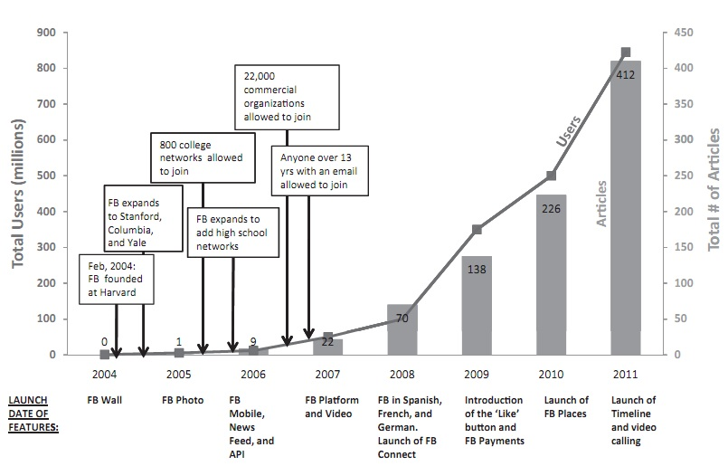
Обзор исследований FB психологами (2)

Slide 12
Изучение мотивации: самооценка и социальный капитал
STEINFIELD, C., ELLISON, N. B., AND LAMPE, C. Social capital, self-esteem, and use of online social network sites: A longitudinal analysis. Journal of Applied Developmental Psychology 29, 6 (2008), 434 – 445. Social Networking on the Internet - Developmental Implications.
Вопросы:
Как использование FB изменяется со временем?
Как связаны использование FB и социальный капитал?
Метод:
2006: Онлайн-опрос 286 студентов
2007: Онлайн-опрос 477 новых + 92 старых
Измеряли: самооценку, удовлетворенность жизнью
Notes:
Социальный капитал — концепция в социологии, экономике и политологии, обозначающая социальные сети и взаимосвязь между ними в обществе.
A longitudinal analysis of panel data from users of a popular online social network site, Facebook,
investigated the relationship between intensity of Facebook use, measures of psychological
well-being, and bridging social capital. Two surveys conducted a year apart at a large U.S.
university, complemented with in-depth interviews with 18 Facebook users, provide the study
data. Intensity of Facebook use in year one strongly predicted bridging social capital outcomes in
year two, even after controlling for measures of self-esteem and satisfaction with life. These
latter psychological variables were also strongly associated with social capital outcomes. Selfesteem
served to moderate the relationship between Facebook usage intensity and bridging
social capital: those with lower self-esteem gained more from their use of Facebook in terms
of bridging social capital than higher self-esteem participants. We suggest that Facebook
affordances help reduce barriers that lower self-esteem students might experience in forming
the kinds of large, heterogeneous networks that are sources of bridging social capital.

Slide 13
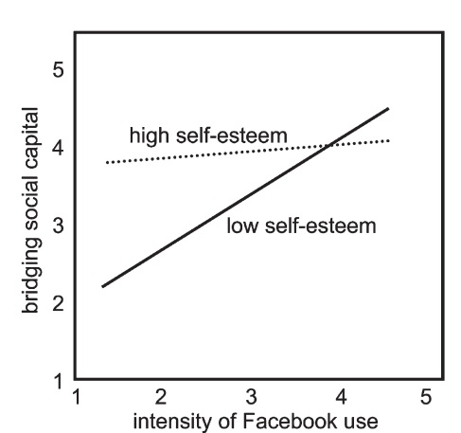
Изучение мотивации: самооценка и социальный капитал (2)
Выводы:
Использование FB увеличивает социальный капитал
Удовлетворенность жизнью и самооценка тоже возрастают, обе связаны с социальным капиталом

Slide 14
Анализ репрезентации – Face-off
Влияние внешности на построение связей
Вопрос:
Как влияет пол и привлекательность на вероятность установления связи?
Метод:
350 студентов решают, устанавливать ли дружбу с неизвестным (симулированным) пользователем?
WANG, S. S., MOON, S.-I., KWON, K. H., EVANS, C. A., AND STEFANONE, M. A. Face off: Implications of visual cues on initiating friendship on Facebook. Computers in Human Behavior 26, 2 (Mar. 2010), 226–234.
Notes:
This research investigates how moderating factors and theoretically relevant contextual variables affect
impression formation and the willingness to initiate virtual friendship. An experiment examined both
main and interaction effects for visual cues, proﬁle owner’s gender, and evaluator’s gender; a 2 (stimulus
gender: male and female) 3 (visual conditions: attractive, unattractive, and no-photo) 2 (evaluator’s
gender: male and female) between subjects model analysis of variance (ANOVA) was employed. A threeway
interaction between gender and appearance was revealed. The results indicated that both male and
female subjects were more willing to initiate friendships with opposite-sex proﬁle owners with attractive
photos. Subjects also displayed comparatively higher willingness to make friends with proﬁle owners
who did not include visual cues than with those who revealed an unattractive photo. The hyperpersonal
model was supported and extended to address gender attributes.

Slide 15
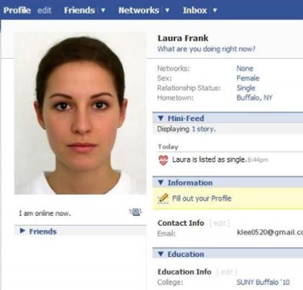
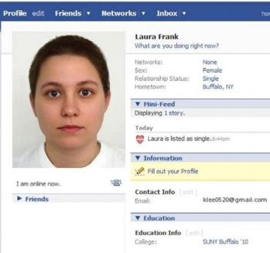
Face-off (2)
Выводы:
- связь с противоположным полом установить проще
- вероятность убывает в последовательности:
  Красивое фото – нет фото – некрасивое фото

Slide 16
Зависимость и соцсети
KUSS, D. J., AND GRIFFITHS, M. D. Online social networking and addiction — a review of the psychological literature. International journal of environmental research and public health 8, 9
Обзор 43 экспериментальных работ
Наблюдения:
  Женщины больше используют соцсети для коммуникации
  Мужчины больше для социальной компенсации, обучения и саморепрезентации
  Главное использование онлайн СС – поддержка существующей офлайн СС
  Повышенное использование онлайн СС уменьшает успеваемость и социальное участие

Slide 17
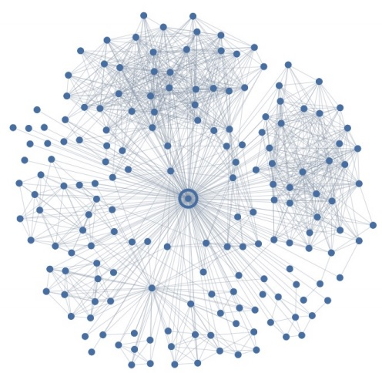
Похожее в информатике:
Романтические отношения в соцсетях
BACKSTROM, L., AND KLEINBERG, J. M. Romantic partnerships and the dispersion of social ties: a network analysis of relationship status on facebook. In CSCW (2014), S. R. Fussell, W. G. Lutters, M. R. Morris, and M. Reddy, Eds., ACM, pp. 831–841.
Можем ли мы найти романтические пары полагаясь на сетевое окружение?
Данные: случайная выборка 1.3 млн пользователей FB, >20 лет, от 50 до 2000 друзей.
Всего 380 млн пользователей
и 8.6 млрд связей
Вывод:
можем предсказывать с высокой точностью, ключевой фактор: дисперсия связей - друзья пары должны быть слабо связаны между собой
Notes:
A crucial task in the analysis of on-line social-networking
systems is to identify important people — those linked by
strong social ties —within an individual’s network neighborhood.
Here we investigate this question for a particular category
of strong ties, those involving spouses or romantic partners.
We organize our analysis around a basic question: given
all the connections among a person’s friends, can you recognize
his or her romantic partner from the network structure
alone? Using data from a large sample of Facebook users, we
ﬁnd that this task can be accomplished with high accuracy,
but doing so requires the development of a new measure of tie
strength that we term ‘dispersion’ — the extent to which two
people’s mutual friends are not themselves well-connected.
The results offer methods for identifying types of structurally
signiﬁcant people in on-line applications, and suggest a potential
expansion of existing theories of tie strength.

Slide 18
Социология
Notes:
Введение в кластерный анализ
Методы кластерного анализа
K-средних (K-means), Одна связь / полная связь, Оценка качества кластеризации, Оптимальное количество кластеров, Центроиды, Маркировка кластеров
Тематические методы кластерного анализа
Латентный Семантический Анализ (LSA)
Латентное Размещение Дирихле (LDA)
Программные пакеты для кластеризации текстов
Заключение

Slide 19
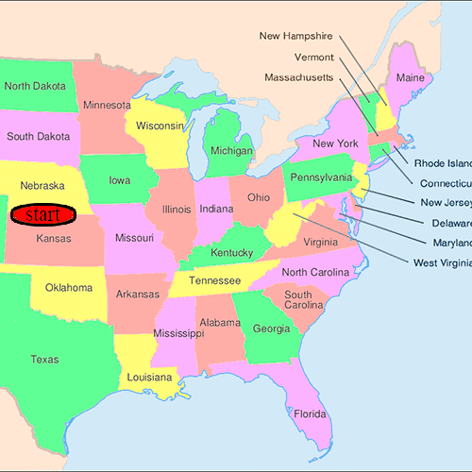
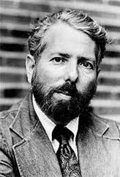
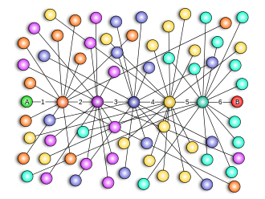
Эксперимент «малый мир»
http://en.wikipedia.org/wiki/Small-world_experiment
Стэнли Милграм,
социальный психолог
Эксперимент: 300 конвертов из Омахи в Бостон через знакомых, 60 дошло
Теория шести рукопожатий
Notes:
Одним из самых влиятельных исследований социальных сетей был гениальный эксперимент Стэнли Милграма (1967 г.) с "малыми мирами". Милграм раздал буклеты с инструкциями людям в одном месте (в теоретическом эксперименте это был штат Небраска). Он поставил перед ними задачу доставить буклет человеку, находящему на большом расстоянии (на восточном побережье), о котором отправителю дается информация (например, имя человека, профессия и место жительства). Главное, нужно было отправлять буклет только знакомым людям. Этот знакомый затем мог направить письмо своему знакомому, преследуя ту же самую задачу в конецном итоге доставить буклет целевому лицу. В процессе эксперимента была собрана информация о всей цепочке, по которой проследовали буклеты, включая демографическую информацию о каждом из знакомых (звеньев) в общем маршруте. Примечательно, что один из четырех буклетов доходил до конечного места назначения.
Максимальное число звеньев или связей, через которые проходил буклет, было равно 12, а среднее число равнялось 5! С учётом того, что в целом буклеты не следовали кратчайшим путем от начального отправителя до цели (поскольку отправители часто не вполне понимали, какой путь до конечной цели наиболее эффективен), эти показатели были просто потрясающими.

Slide 20
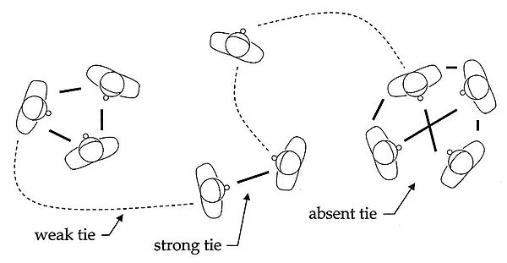
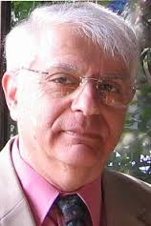
Сила слабых связей
http://en.wikipedia.org/wiki/Interpersonal_ties
Mark S. Granovetter (1973) The strength of weak ties. The American Journal of Sociology – наиболее цитируемая статья в социологии
Интервью с десятками людей на тему: «Как вы нашли работу?»
Вывод: большинство нашло через «слабые» знакомства.
Notes:
Грановеттер заметил, что, когда люди получают работу через социальные контакты, то, хотя иногда они добиваются этого благодаря крепким связям (с людьми, которых они хорошо знали, и с которыми часто контактировали), они также довольно часто находят работу через слабые связи (знакомых, которых они знали хуже, и с которыми не так часто взаимодействовали). Это дало Грановеттеру основание для изобретения фразы "сила слабых связей".

Slide 21

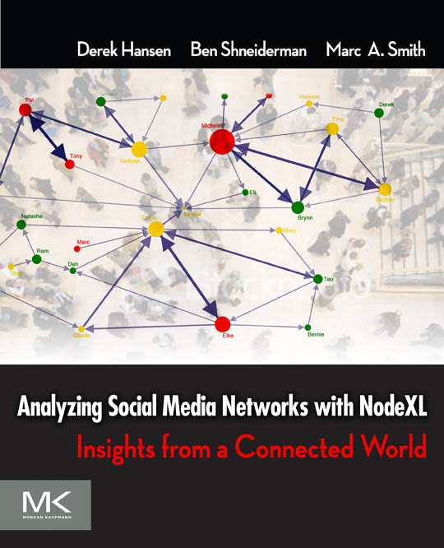
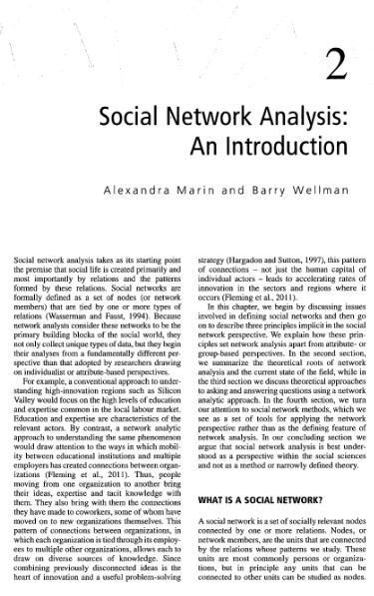
Классические материалы для знакомства
MARIN, A., AND WELLMAN, B. Social network analysis: An introduction. Scott J, Carrington PJ, editors. The SAGE Handbook of Social Network Analysis. Thousand Oaks, CA: SAGE Publications (2011), 11–25.
Analyzing Social Media Networks with NodeXL, D. L. Hansen, B. Shneiderman, and M. A. Smith, Eds. Elsevier, 2011, ch. 3, pp. 31–50.
WASSERMAN, S., AND FAUST, K. Social network analysis: Methods and applications, vol. 8. Cambridge university press, 1994.

Slide 22
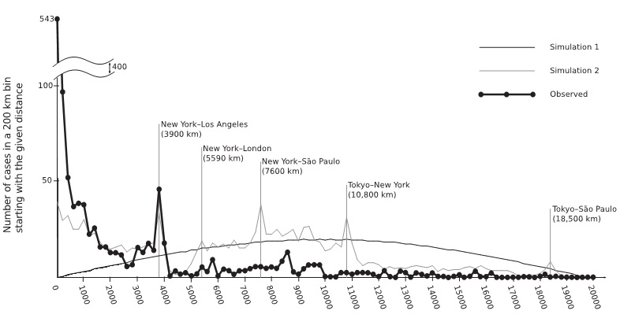
География Twitter
TAKHTEYEV, Y., GRUZD, A., AND WELLMAN, B. Geography of Twitter networks. Social Networks 34, 1 (Jan. 2012), 73–81.
Данные: Twitter, NYC and LA
Выводы:
  - георасстояние важно для образования связей
  - полеты между городами хороший фактор для обучения
Notes:
The paper examines the inﬂuence of geographic distance, national boundaries, language, and frequency
of air travel on the formation of social ties on Twitter, a popular micro-blogging website. Based on a large
sample of publicly available Twitter data, our study shows that a substantial share of ties lies within the
same metropolitan region, and that between regional clusters, distance, national borders and language
differences all predict Twitter ties. We ﬁnd that the frequency of airline ﬂights between the two parties is
the best predictor of Twitter ties. This highlights the importance of looking at pre-existing ties between
places and people.

Slide 23
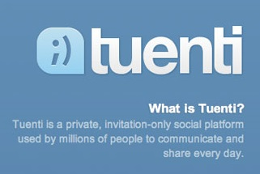
Длина связей-мостов
VOLKOVICH, Y., SCELLATO, S., LANIADO, D., MASCOLO, C., AND KALTENBRUNNER, A. The length of bridge ties: Structural and geographic properties of online social interactions. In ICWSM (2012), J. G. Breslin, N. B. Ellison, J. G. Shanahan, and Z. Tufekci, Eds., The AAAI Press
Вопрос: изучитьсвязь между
  - интенсивностью общения,
  - географическим расстоянием
  - структурным положением
Данные: Tueinti,
испанская соцсеть, 10 млн пользователей, 500 млн связей
Выводы:
  мосты между центральным ядром и периферией велики по географической протяженности
  Структурное расположение более важно для коммуникации, чем географическое расстояние
Notes:
The popularity of the Web has allowed individuals to communicate
and interact with each other on a global scale: people
connect both to close friends and acquaintances, creating ties
that can bridge otherwise separated groups of people. Recent
evidence suggests that spatial distance is still affecting social
links established on online platforms, with online ties preferentially
connecting closer people.
In this work we study the relationships between interaction
strength, spatial distance and structural position of ties between
members of a large-scale online social networking platform,
Tuenti. We discover that ties in highly connected social
groups tend to span shorter distances than connections bridging
together otherwise separated portions of the network. We
also ﬁnd that such bridging connections have lower social interaction
levels than ties within the inner core of the network
and ties connecting to its periphery. Our results suggest that
spatial constraints on online social networks are intimately
connected to structural network properties, with important
consequences for information diffusion.

Slide 24
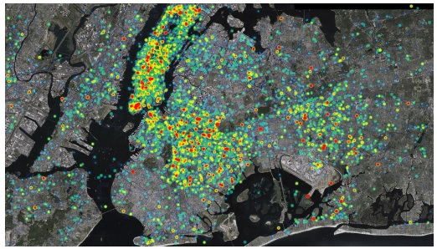
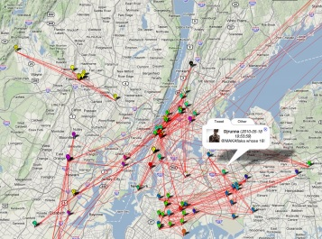
В информатике:
Найди своих друзей
SADILEK, A., KAUTZ, H., AND BIGHAM, J. P. Finding your friends and following them to where you are. In Proceedings of the Fifth ACM International Conference on Web Search and Data Mining (New York, NY, USA, 2012), WSDM ’12, ACM, pp. 723–732.
Вопросы:
  предсказываем дружбу
  предсказываем местоположение
Данные: Twitter
Вывод: комбинации факторов лучше чем отдельные факторы

Slide 25
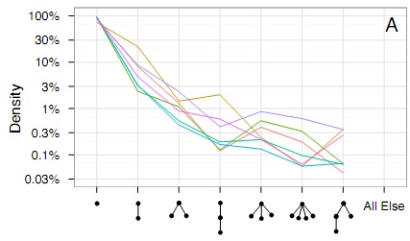
Каскады
GOEL, S., WATTS, D. J., AND GOLDSTEIN, D. G. The structure of online diffusion networks. In Proceedings of the 13th ACM Conference on Electronic Commerce (New York, NY, USA, 2012), EC ’12, ACM, pp. 623–638.
От эпидемий к распространению информации
Twitter: от 80 000 новостей к 288 000 перепостам
Twitter: от 540 000 видео к 1.3 млн перепостов
Notes:
Models of networked diffusion that are motivated by analogy with the spread of infectious disease have
been applied to a wide range of social and economic adoption processes, including those related to new
products, ideas, norms and behaviors. However, it is unknown how accurately these models account for the
empirical structure of diffusion over networks. Here we describe the diffusion patterns arising from seven
online domains, ranging from communications platforms to networked games to microblogging services,
each involving distinct types of content and modes of sharing. We ﬁnd strikingly similar patterns across all
domains. In particular, the vast majority of cascades are small, and are described by a handful of simple tree
structures that terminate within one degree of an initial adopting “seed.” In addition we ﬁnd that structures
other than these account for only a tiny fraction of total adoptions; that is, adoptions resulting from chains
of referrals are extremely rare. Finally, even for the largest cascades that we observe, we ﬁnd that the bulk
of adoptions often takes place within one degree of a few dominant individuals. Together, these observations
suggest new directions for modeling of online adoption processes.

Slide 26
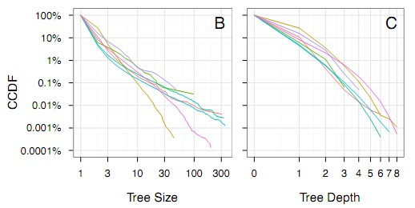
Каскады (2)
Выводы:
  каскады крайне редкое явление
  большинство каскадов растут вширь, не вглубь

Slide 27
Экономика
Notes:
Введение в кластерный анализ
Методы кластерного анализа
K-средних (K-means), Одна связь / полная связь, Оценка качества кластеризации, Оптимальное количество кластеров, Центроиды, Маркировка кластеров
Тематические методы кластерного анализа
Латентный Семантический Анализ (LSA)
Латентное Размещение Дирихле (LDA)
Программные пакеты для кластеризации текстов
Заключение

Slide 28


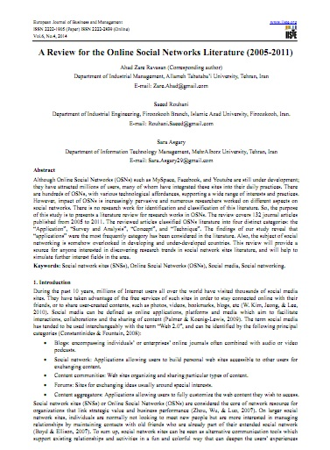
Материалы для знакомства
JACKSON, M. O. Social and Economic Networks. Princeton University Press, Princeton, NJ, USA, 2008.
Easley David and Kleinberg Jon. Networks, Crowds, and Markets: Reasoning About a Highly Connected World Cambridge University Press New York, NY, USA ©2010
RAVASAN, A. Z., ROUHANI, S., AND ASGARY, S. A review for the online social networks literature (2005-2011). European Journal of Business and Management 6, 4 (2014), 22–37.

Slide 29
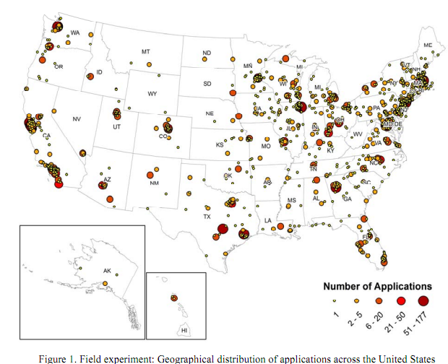
Дискриминация при приеме на работу
Онлайн профили:
христианин, мусульманин, гей, гетеросексуал
Рассылка резюме: 4000 работодателей, 1000 людей
Ориентация – не важна
Вера – важна в консервативных штатах
ACQUISTI, A., AND FONG, C. M. An Experiment in Hiring Discrimination Via Online Social Networks. Social Science Research Network Working Paper Series (Apr. 2012).
Notes:
Surveys of U.S. employers suggest that numerous firms seek information about job applicants online. However, little is known about how this information gathering influences employers’ hiring behavior. We present results from two complementary randomized experiments (a field experiment and an online experiment) on the impact of online information on U.S. firms’ hiring behavior. We manipulate candidates’ personal information that is protected under either federal laws or some state laws, and may be risky for employers to enquire about during interviews, but which may be inferred from applicants' online social media profiles. In the field experiment, we test responses of over 4,000 U.S. employers to a Muslim candidate relative to a Christian candidate, and to a gay candidate relative to a straight candidate. We supplement the field experiment with a randomized, survey-based online experiment with over 1,000 subjects (including subjects with previous human resources experience) testing the effects of the manipulated online information on hypothetical hiring decisions and perceptions of employability. The results of the field experiment suggest that a minority of U.S. firms likely searched online for the candidates’ information. Hence, the overall effect of the experimental manipulations on interview invitations is small and not statistically significant. However, in the field experiment, we find evidence of discrimination linked to political party affiliation. Specifically, following the Gallup Organization’s segmentation of U.S. states by political ideology, we use results from the 2012 presidential election and find evidence of discrimination against the Muslim candidate compared to the Christian candidate among employers in more Romney-leaning states and counties. These results are robust to controlling for firm characteristics, state fixed effects, and a host of county-level variables. We find no evidence of discrimination against the gay candidate relative to the straight candidate. Results from the online experiment are consistent with those from the field experiment: we find more evidence of bias among subjects more likely to self-report more political conservative party affiliation. The online experiment’s results are also robust to controlling for demographic variables. Results from both experiments should be interpreted carefully. Because politically conservative states and counties in our field experiment, and more conservative party affiliation in our online experiment, are not randomly assigned, the result that discrimination is greater in more politically conservative areas and among more politically conservative online subjects should be interpreted as correlational, not causal.

Slide 30
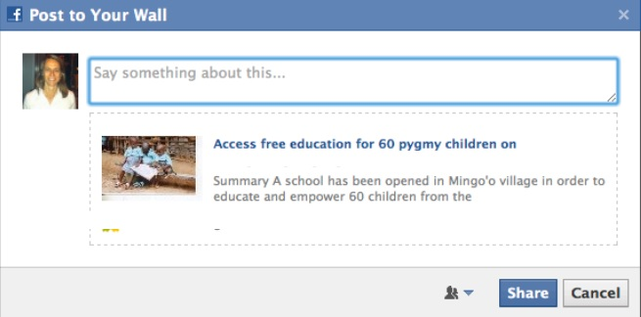
Фандрайзинг в онлайне
CASTILLO, M., PETRIE, R., AND WARDELL, C. Fundraising through online social networks: A field experiment on peer-to-peer solicitation. Journal of Public Economics (2014).
Эксперимент: комбинация ресурса для онлайн-фандрайзинг и Facebook
Во время пожертвования, есть выбор: вывесить сообщения в FB, написать другу в FB
5500 дарителей
Результат:
+1,5% денег
Стена лучше сообщения
В отдельных кейсах +25%

Slide 31
Политология
Notes:
Введение в кластерный анализ
Методы кластерного анализа
K-средних (K-means), Одна связь / полная связь, Оценка качества кластеризации, Оптимальное количество кластеров, Центроиды, Маркировка кластеров
Тематические методы кластерного анализа
Латентный Семантический Анализ (LSA)
Латентное Размещение Дирихле (LDA)
Программные пакеты для кластеризации текстов
Заключение

Slide 32
Анализ гражданских протестов в мире
Египет
Испания
США
Россия
TUFEKCI, Z., AND WILSON, C. Social media and the decision to participate in political protest: Observations from tahrir square. Journal of Communication 62, 2 (2012), 363–379.
GONZALEZ-BAILON, S., BORGE-HOLTHOEFER, J., RIVERO, A., AND MORENO, Y. The dynamics of protest recruitment through an online network. Scientific reports 1 (2011).
CONOVER, M. D., DAVIS, C., FERRARA, E., MCKELVEY, K., MENCZER, F., AND FLAMMINI, A. The geospatial characteristics of a social movement communication network. PloS one 8, 3 (2013), e55957.
GREENE, S. A. Beyond bolotnaia. Problems of Post-Communism 60, 2 (2013), 40–52.
ENIKOLOPOV, R., MAKARIN, A., PETROVA, M., AND POLISHCHUK, L. Social media and protest participation: Cross-city evidence from russia.
http://cyber.law.harvard.edu/research/russia/paper_series

Slide 33
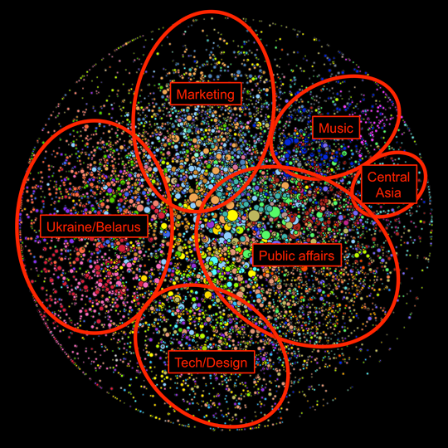
Кластеризация российского Twitter
Mapping Russian Twitter
March 20, 2012
By John Kelly, Vladimir Barash, Karina Alexanyan, Bruce Etling, Robert Faris, Urs Gasser, and John Palfrey

Slide 34
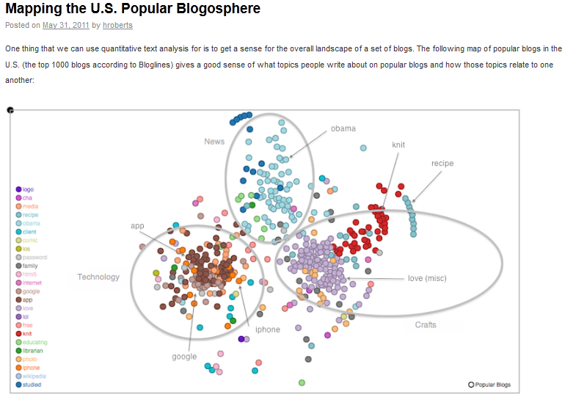
Кластеризация блогов в США
Berkman Center

Slide 35

Визуализация политической активности: светско-исламистская поляризация в Твиттере
Начало:
набор популярных аккаунтов ->
Ретвиты -> политические клики
Исламизм – религия – благотворительность
Барометр для агрессии – поляризация хэштегов
WEBER, I., GARIMELLA, V. R. K., AND BATAYNEH, A. Secular vs. islamist polarization in egypt on twitter. In Proceedings of the 2013 IEEE/ACM International Conference on Advances in Social Networks Analysis and Mining (New York, NY, USA, 2013), ASONAM ’13, ACM, pp. 290–297.
Notes:
We use public data from Twitter, both in English
and Arabic, to study the phenomenon of secular vs. Islamist
polarization in Twitter. Starting with a set of prominent seed
Twitter users from both camps, we follow retweeting edges to
obtain an extended network of users with inferred political
orientation. We present an in-depth description of the members
of the two camps, both in terms of behavior on Twitter and
in terms of ofﬂine characteristics such as gender. Through the
identiﬁcation of partisan users, we compute a valence on the
secular vs. Islamist axis for hashtags and use this information
both to analyze topical interests and to quantify how polarized
society as a whole is at a given point in time. For the last 12
months, large values on this “polarization barometer” coincided
with periods of violence. Tweets are furthermore annotated
using hand-crafted dictionaries to quantify the usage of (i)
religious terms, (ii) derogatory terms referring to other religions,
and (ii) references to charitable acts. The combination of all
the information allows us to test and quantify a number of
stereo-typical hypotheses such as (i) that religiosity and political
Islamism are correlated, (ii) that political Islamism and negative
views on other religions are linked, (iii) that religiosity goes hand
in hand with charitable giving, and (iv) that the followers of the
Egyptian Muslim Brotherhood are more tightly connected and
expressing themselves “in unison” than the secular opposition.
Whereas a lot of existing literature on the Arab Spring and
the Egyptian Revolution is largely of qualitative and descriptive
nature, our contribution lies in providing a quantitative and datadriven
analysis of online communication in this dynamic and
politically charged part of the world.

Slide 36
Заключение
Этот обзор – маленький шаг в сторону осознания важности интердисциплинарных исследований соцсетей
Вклад национальных исследований в этой области пока исчезающе мал, но коллаборация, несмотря на объективные трудности, может принести результат
Наличие национальных соцсетей, вконтакте и одноклассники, дает интересные возможности для работы с малоизученным материалом и сравнением с глобальными сетями

Slide 37
Время для вопросов
    Спасибо за внимание!

